Slide 1

Introduktion til Interaktionsdesign
(Uge 6 mandag, 07/02)

Slide 2
Oversigt over øvelsestimen
Velkomst og introduktion
Øvelser
Brugercentreret design
Find et svært system
Pause
Etik og interaktionsdesign
Design af interaktive systemer
Introduktion til første aflevering
Forberedelse til næste øvelsestime

Slide 3
Velkomst og introduktion
Hvem er jeg?
Annika Sun Mee Bille Segal
Kontakt: rhf579@alumni.ku.dk eller Discord (Annlaka#4350)
Discord server https://discord.gg/qyyVGZN6
Hvem er I?
Navnerunde: Sig jeres navn og en hobby

Slide 4
Øvelse 1: Brugercentreret design
Til forelæsningen og i litteraturen tales der om at være bruger-centreret (eng. user-centered/human-centered).
Start med at diskutere hvad bruger-centreret betyder med jeres egne ord og eksempler.
Identificer nogle eksempler på bruger-centrerede systemer. Hvad gør dem bruger-centrerede? Hvilke konsekvenser har det? Hvordan tror I de er blevet udviklet?
Prøv at komme på nogle eksempler på systemer som ikke er bruger-centrerede. Virker de godt eller mindre godt? Hvorfor er systemerne udviklet uden fokus på brugerne?

Slide 5
Øvelse 1: opsamling
Fokus på brugeren i designprocessen
Gould & Lewis (1984)
Tidlig fokus på brugeren og deres opgaver
→ undgå egocentrisk fejlslutning
Indsamling af empiri
brugertest
Iterativ designproces
Cyklus: Prototype → brugertest → feedback → implementér feedback
→ fanger fejl hurtigt
→ et system designes ikke perfekt første gang
Hornbæk et al. (2022)
Forstå brugerens behov og motivationer
Inddrage brugeren i designprocessen (participatory design)
Krav om etiske betragtninger

Slide 6
Øvelse 2: Svære systemer
Find individuelt et system, som er svært for dig at bruge. Hvorfor?
Hvad er det i opgaver, systemet, brugskonteksten eller dig som gør det svært at bruge?
Overvej hyppighed af brug, kontekst for brug, og domæneviden over teknisk viden.
Overvej hvordan brugere, der er mindre teknisk begavede end du er, ville klare sig med systemet.

Slide 7
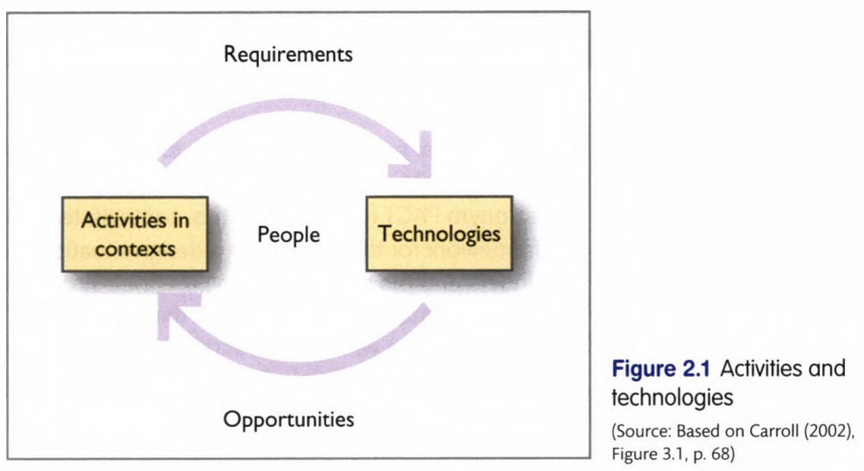
Øvelse 2: opsamling
PACT (Benyon)
People
Activities
Context
Technology
Teknologien bør udvikle sig med brugerne

Slide 8
Pause

Slide 9
Øvelse 3: etik og interaktionsdesign
Association for Computing Machinery (ACM), verdens største faglige organisation for datalogi- og IT-professionelle, har en standard for “professional responsibility” (https://ethics.acm.org/).
Prøv at læse første del (fx afsnit 1.1) og diskutér, hvad det betyder for jer som kommende systemudviklere, softwarearkitekter og projektledere.
Hvad er jeres ansvar? Hvad må andre tage sig af?
Overvej også, hvad det betyder i forhold til at konsultere og inddrage brugere.

Slide 10
Øvelse 3: opsamling
“An essential aim of computing professionals is to minimize negative consequences of computing, including threats to health, safety, personal security, and privacy.
When the interests of multiple groups conflict, the needs of those less advantaged should be given increased attention and priority”
Skal designe brugervenlige og forståelige systemer → kræver direkte kontakt med brugeren
Design rettet mod folk med særbehov har ofte fordel for alle

Slide 11
Design af interaktive systemer
Overvej i grupper eller individuelt et interaktivt system, som I tidligere har været med til at designe eller udvikle. Det kan være fra de programmer, I har udviklet på datalogistudiet, et system som du har hørt om på sundhed og informatik eller et system I har arbejdet med i et studiejob.
Hvordan tænkte du om brugerne af systemet? Hvornår overvejede I dem og deres opgaver?
Hvordan tænkte I om brugergrænsefladen? Hvordan fandt I ud af hvordan den skulle se ud?

Slide 12
Øvelse 4: opsamling
Gould & Lewis – hvorfor principperne for UCD ikke følges.
Principper er ”ikke værd at følge”
Principper forveksles med lignende idéer
Undervurderer brugernes feedback
Alt for varierede brugere → svært at møde deres mål
Brugerne ved ikke hvad de selv vil have.
Tror fejlagtigt at første design er rigtigt
Upraktisk
Flere iterationer forlænger udviklingsprocessen
Teknologien sejrer: folk køber alligevel produktet selvom interfacet er dårligt

Slide 13
Introduktion til første aflevering (11/02 kl. 22:00)
Analysér en genstand du bruger regelmæssigt ud fra principperne om hvad brugercentreret design er.
IKKE tilladt: computer, telefon, software eller eksempler fra forelæsningerne/øvelserne.
3 dele (hver del må max fylde én side):
Beskriv din valgte genstand, hvordan den virker og en interaktion med den
Forklar hvad du mener brugercentreret design er (brug kursuslitteraturen og forelæsningsnoter)
Kom med mindst 3 eksempler på hvordan din genstand er/ikke er brugercentreret + konsekvenserne af dette.
Husk formalia
Analysér en genstand du bruger regelmæssigt ud fra principperne om hvad brugercentreret design er.
IKKE tilladt: computer, telefon, software eller eksempler fra forelæsningerne/øvelserne.
3 dele (hver del må max fylde én side):
Beskriv din valgte genstand, hvordan den virker og en interaktion med den
Forklar hvad du mener brugercentreret design er (brug kursuslitteraturen og forelæsningsnoter)
Kom med mindst 3 eksempler på hvordan din genstand er/ikke er brugercentreret + konsekvenserne af dette.
Husk formalia

Slide 14
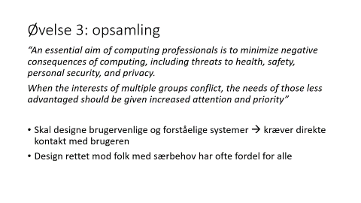
Formalia for første aflevering
Brug litteraturhenvisninger (se værktøjskassen på Absalon)
”vejledning til referencer”: https://absalon.ku.dk/courses/56350/files/folder/V%C3%A6rkt%C3%B8jskasse
Husk litteraturliste!
Laves individuelt og afleveres senest fredag den 11/2/22 kl. 22.00 på Absalon som PDF.
min. skriftstørrelse 11 og 2,5 cm margener til alle sider
Maks 3 sider (ekskl. Litteraturlisten)

Slide 15
Til på onsdag
Læs afleveringsbeskrivelsen igennem
Få godkendt jeres interaktive genstand, I vil skrive om

